Slide 1
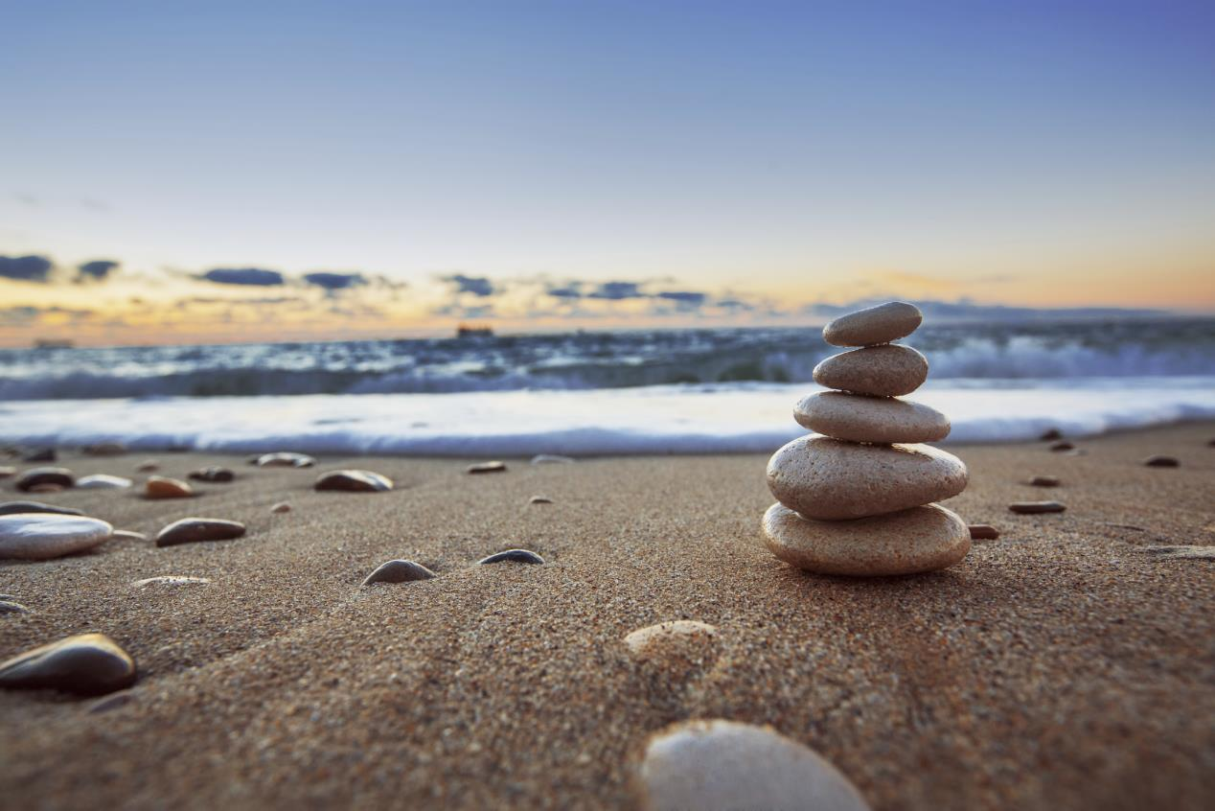

ALLERZIELEN 2020
In Liefdevolle Verbondenheid

Slide 2
GEBED 1/3
Goede God,
In deze dagen van herinnering
weten wij ons verbonden.
Alhoewel we het anders zouden willen, doet het goed om hier te zijn.
We vinden troost in de stille groet
die we komen brengen.

Slide 3
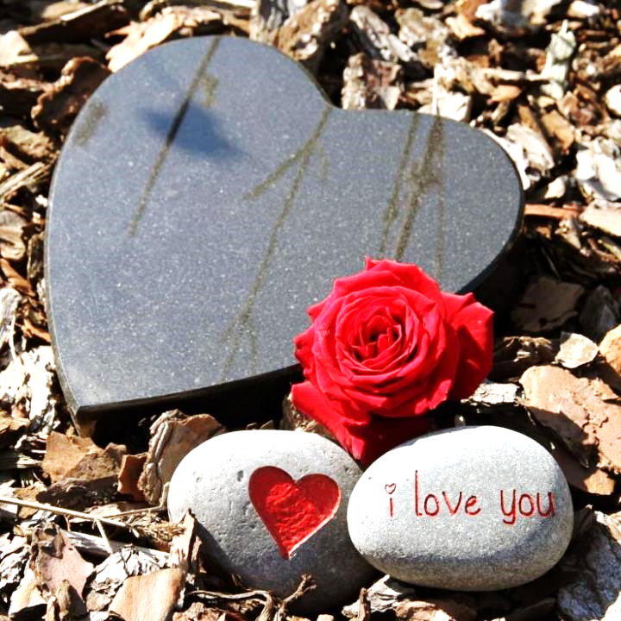
GEBED 2/3
God, wij vragen Jou,
help ons het gemis te dragen,
verzacht de pijn van het afscheid
en verstevig ons geloof dat sterven niet het laatste is.

Slide 4
GEBED 3/3
Jouw liefde geeft ons steun
en doet ons uitkijken naar de dag
waarop wij opnieuw verenigd
zullen zijn.
Heer,
zorg goed voor onze lieve doden
En wees ook ons nabij.
Amen.

Slide 5
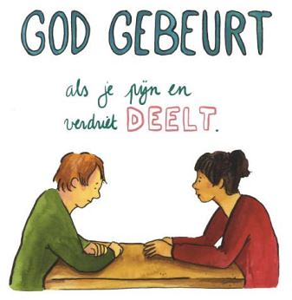
Verbondenheid Beleven

Slide 6
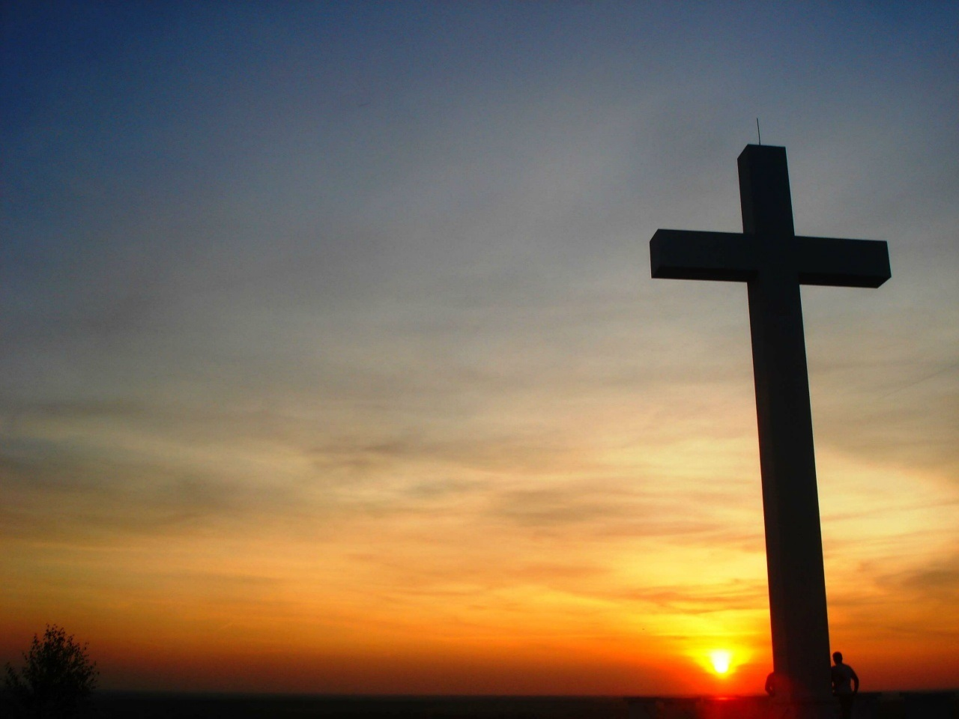
‘IK ZAL ER ZIJN’
God, onnoembaar
in zovele talen,
leer ons geloven
dat uw Naam is
‘Ik zal er zijn’,
een naam als een
afspraak, een belofte,
een teken van leven.

Slide 7
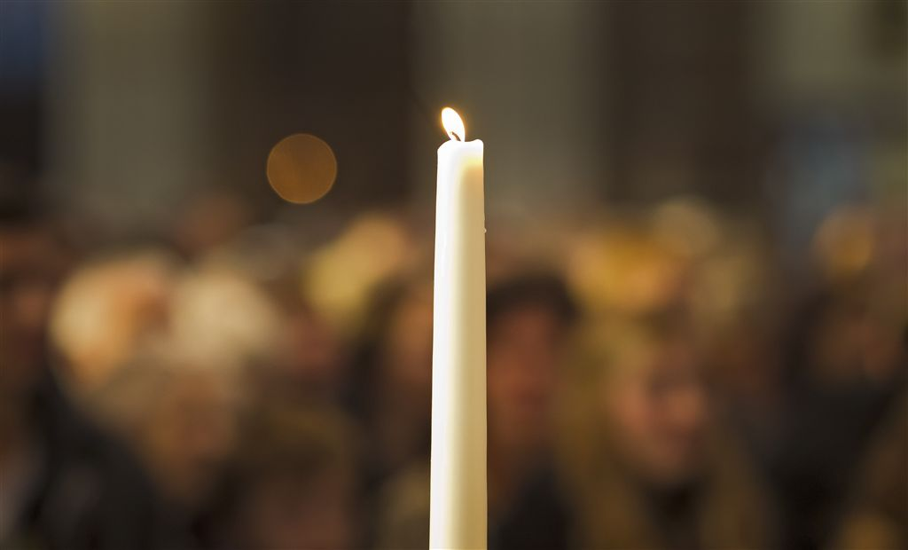
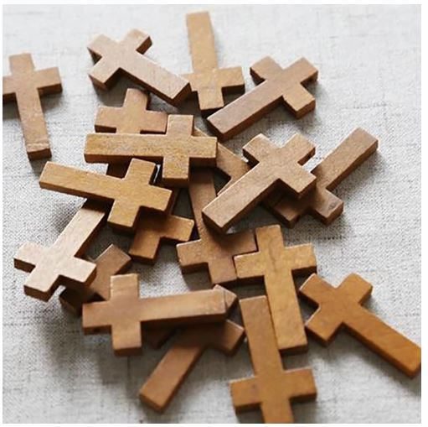
Herdenkingsmoment
NAMEN
NOEMEN

Slide 8
In het licht van de paaskaars,
symbool van de Verrezen Heer,
hebben wij kruisjes neergelegd,
met daarop de namen van hen
die ons in het voorbije jaar ontvallen zijn.
Goede God,
met schroom en dankbaarheid
noemen wij de namen van onze lieve doden, want wij willen niet dat ze ooit
uit onze geest en ons hart verdwijnen.

Slide 9
Wij nemen licht aan de paaskaars en wij vertrouwen aan God toe (1/3):
Jules LEFEVERE
Gerard HAELEWIJN
Agnes GOETHALS
Georgette NOPPE
Raymond PANNEEL
Marcel LEDOUX
Michel VANCLOOSTER

Slide 11
Wij nemen licht aan de paaskaars en wij vertrouwen aan God toe (2/3):
Zulma CLAEYS
Jan ROMMENS
Andre VERSTRAETE
Rosita CLOET
Robert MARICHAL
Hilda VANSTEELAND
Maria LELIEUR

Slide 13
Wij nemen licht aan de paaskaars en wij vertrouwen aan God toe (3/3):
Raphaël ROELS
Margareta LIEVENS
Beatrix VAN EECKHOUT
Robert CLOET,
Adelin LAMMENS
Gilbert BARDYN
Marcel PARMENTIER

Slide 15
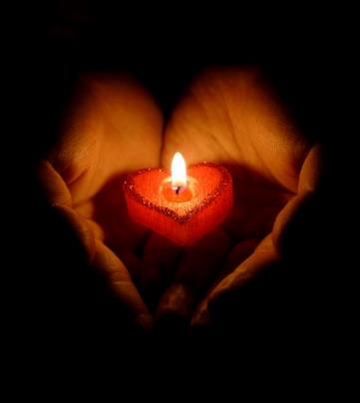
Gebed voor de nabestaanden 1/3
Dat het vele goede
waarin onze overledenen groot waren,
ons mag blijven inspireren,
oproepen en sterken.
Wat in hen edel was en schoon
roept ons op om het verder
ook goed te doen
en te volharden.

Slide 16
2/3
Het maakt ons sterk,
blaast ons weer leven in,
- een nieuwe levensadem -
Pas dan kunnen we opnieuw
opkijken, uitkijken,
de levensdraad opnemen,
licht zien,
niet in ons verdriet stikken,

Slide 17
3/3
maar kracht in onszelf ontdekken.
Opstaan en verder gaan.
Weer meewerken
aan een betere wereld,
aan de voltooiing
van Gods schepping.

Slide 18


Slide 19
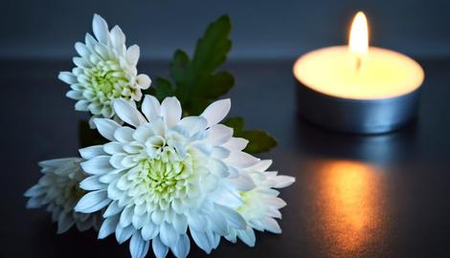
IK BLIJF JE MISSEN 1/5
Ik blijf je missen
niet je woorden
niet je glimlach
niet je adem
niet je lichaam.

Slide 20
2/5
Ik blijf je missen,
Niet je kommer
of verdriet
Niet je tasten
of zoeken
Niet je blij
of eenzaam zijn.

Slide 21
3/5
Ik blijf je missen
En als je vraagt
“Wat mis je dan?”
Moet ik het
antwoord
schuldig blijven.

Slide 22
4/5
Niet omdat ik
het niet weet.
Ook niet omdat ik
het niet kan zeggen.
Als ik kon zeggen
hoeveel ik van je hield
Dan hield ik niet veel van jou.

Slide 23
5/5
Laat de stilte
het antwoord zijn
Laat wind of
bloemen of stenen
het antwoord zijn
Laat liefde het antwoord zijn,
En laat God, die Liefde is,
Zeggen of het antwoord echt is.

Slide 25
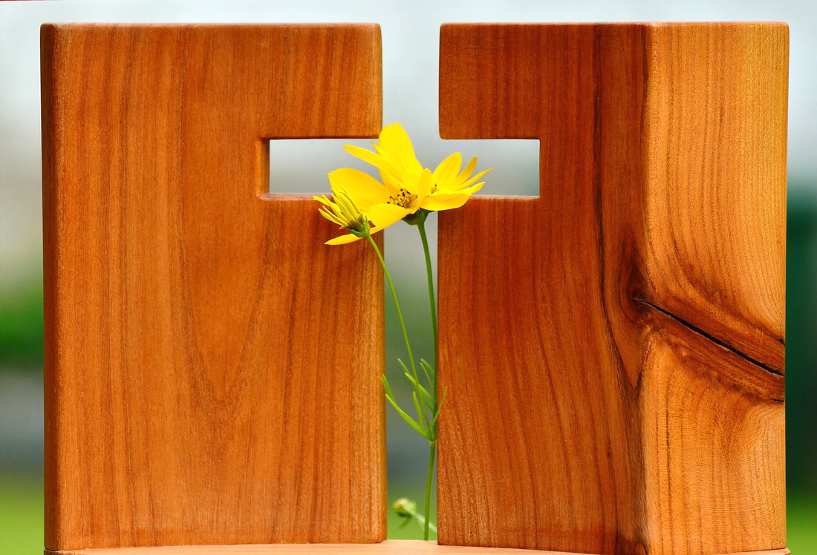
ZENDING
Met onze overledenen
samen zijn in gebed
brengt vroegere
momenten van liefde
en vriendschap in herinnering,
gevoelens van warmte en tederheid. …

Slide 26
Ons verlangen om
de dood niet als het
definitieve einde te zien
wordt beantwoord
door de verrezen Heer
die ons ‘Vrede, vreugde, vriendschap
en leven over de dood heen’ toezegt.
Moge dit ons sterk maken
en hoop geven.

Slide 27

Bedankt voor uw gebed

